Slide 1

Présentation canva

Slide 2

Qu’est-ce que l’application Canva?
Canva est une application de conception graphique en ligne qui permet à ses utilisateurs de créer facilement des visuels professionnels, même sans expérience en design. Elle offre une interface simple et intuitive, avec une large game de modèles pour différents types de créations : thumbnails ou vignettes, présentations, publications pour les réseaux sociaux, cartes de visite, infographies, et bien plus encore.

Slide 3
Accessibilité et coût de Canva
Canva est disponible à la fois sur une version gratuite (0€),
une version payante Canva Pro (110€/ an pour une personne)
Canva en équipe (270€/an pour un minimumde 03 personnes)
canva entreprise avec un tarif non déterminé et fonctionnalités de gestion avancées et de sécurité.

Slide 4

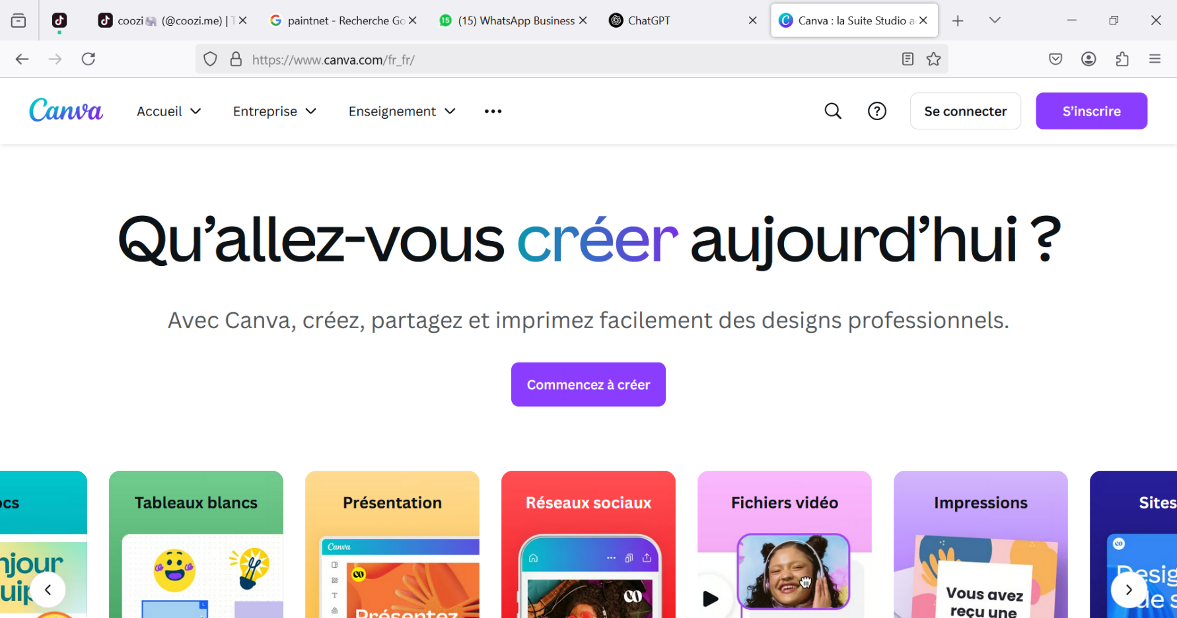
comment accéder à Canva
https://www.canva.com/templates/
Ouvrir google ou tout plateformes de recherches
Puis saisir canva.com. Vous pouvez, soit vous connecter ;si vous avez déjà un compte; soit vous inscrire, si vous n’avez pas encore de compte.

Slide 5
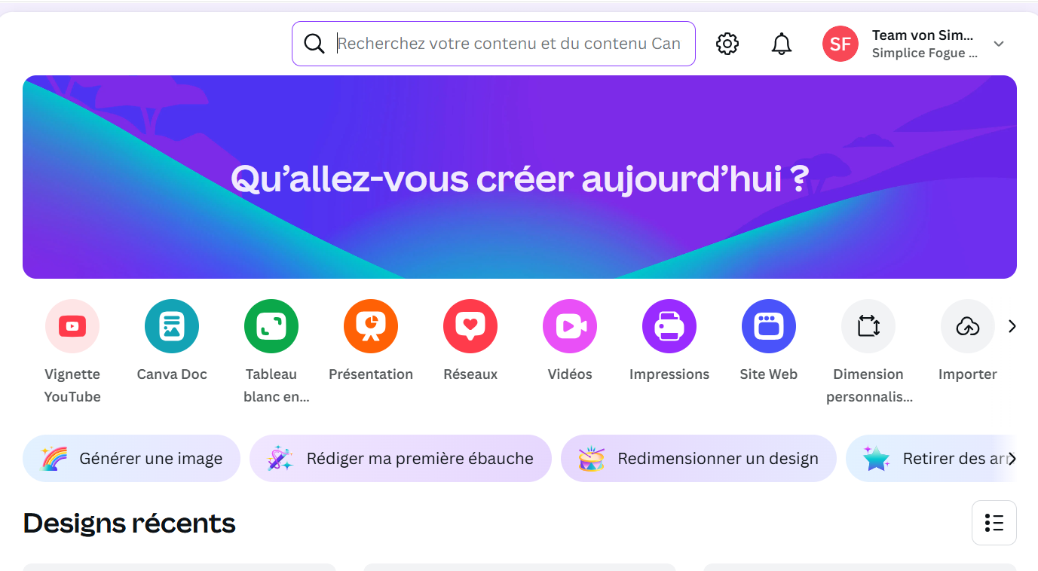
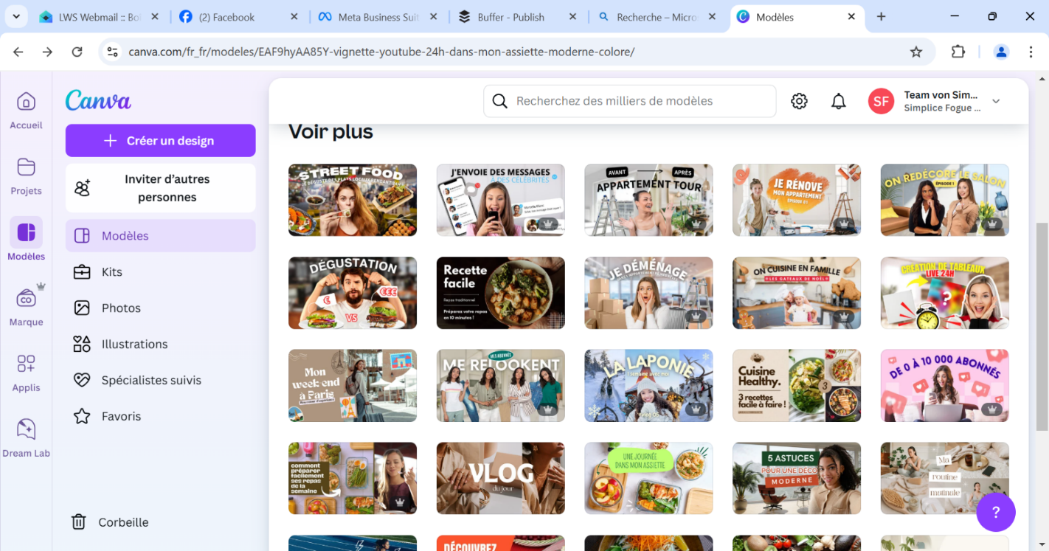
Fonctionnalités principales
Templates variés : Canva propose des milliers de modèles pour divers types de projets (présentations, brochures, cartes de visite, réseaux sociaux, etc.), facilitant la création en partant d’une base préexistante.

Slide 6
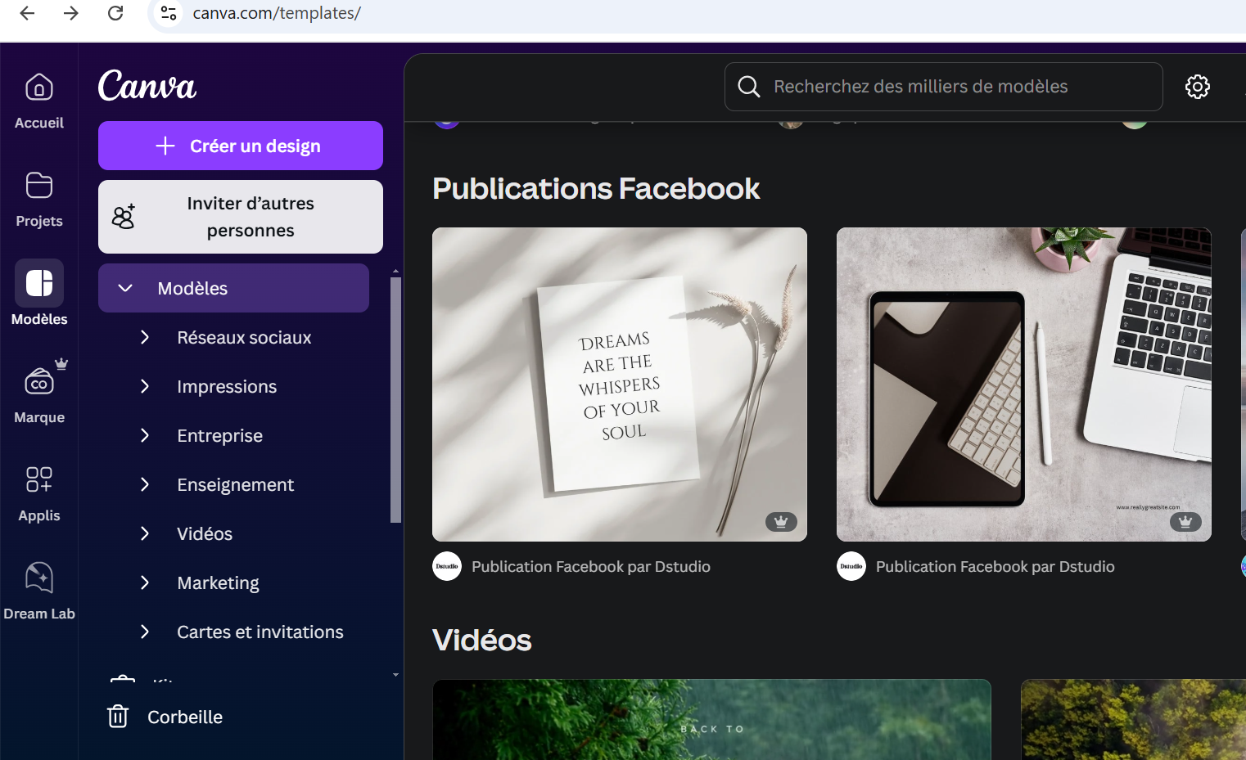
Comment créer un design sur canva?
Choisir un Template existant ou créer un nouveau design

Slide 7
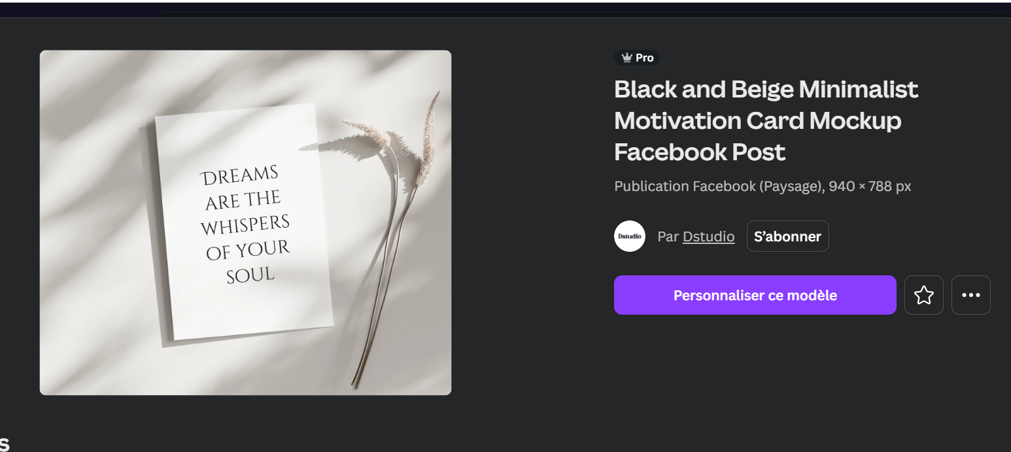
Comment créer un design sur canva?
Choisir un Template existant ou créer un nouveau design

Slide 8
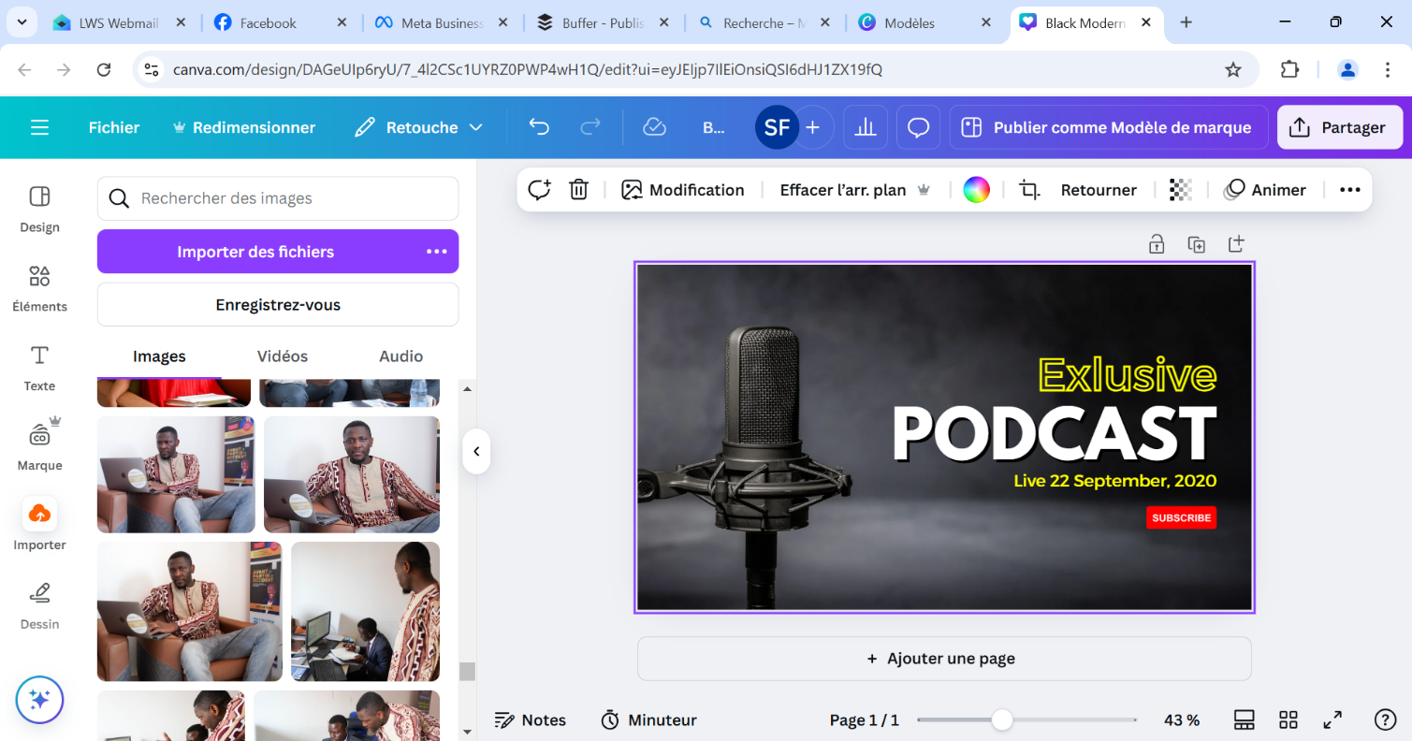
Fonctionnalités principales
Outils de personnalisation : Il est possible de modifier les couleurs, les polices, ajouter des images, des illustrations, des icônes, etc.

Slide 9
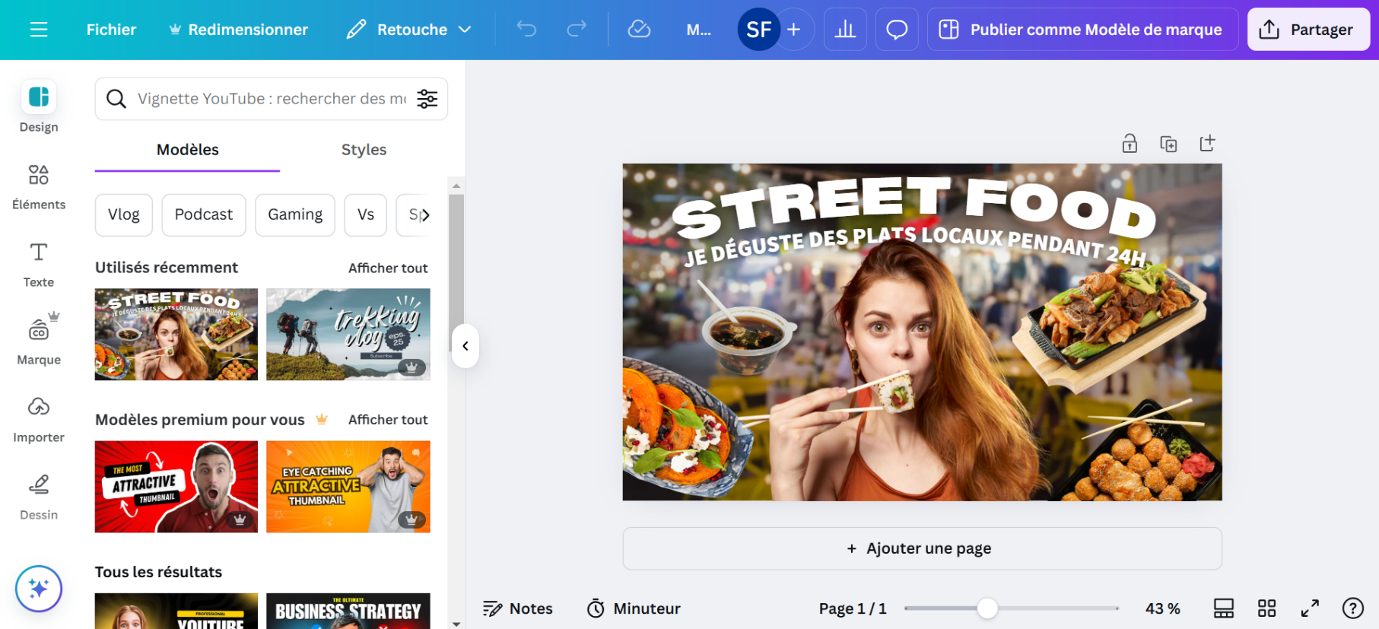
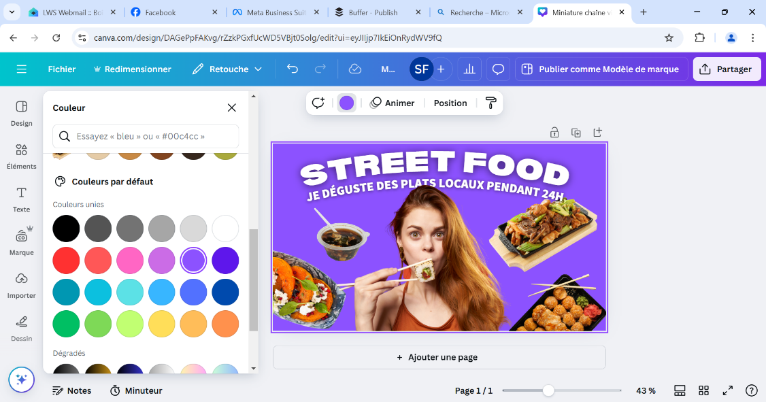
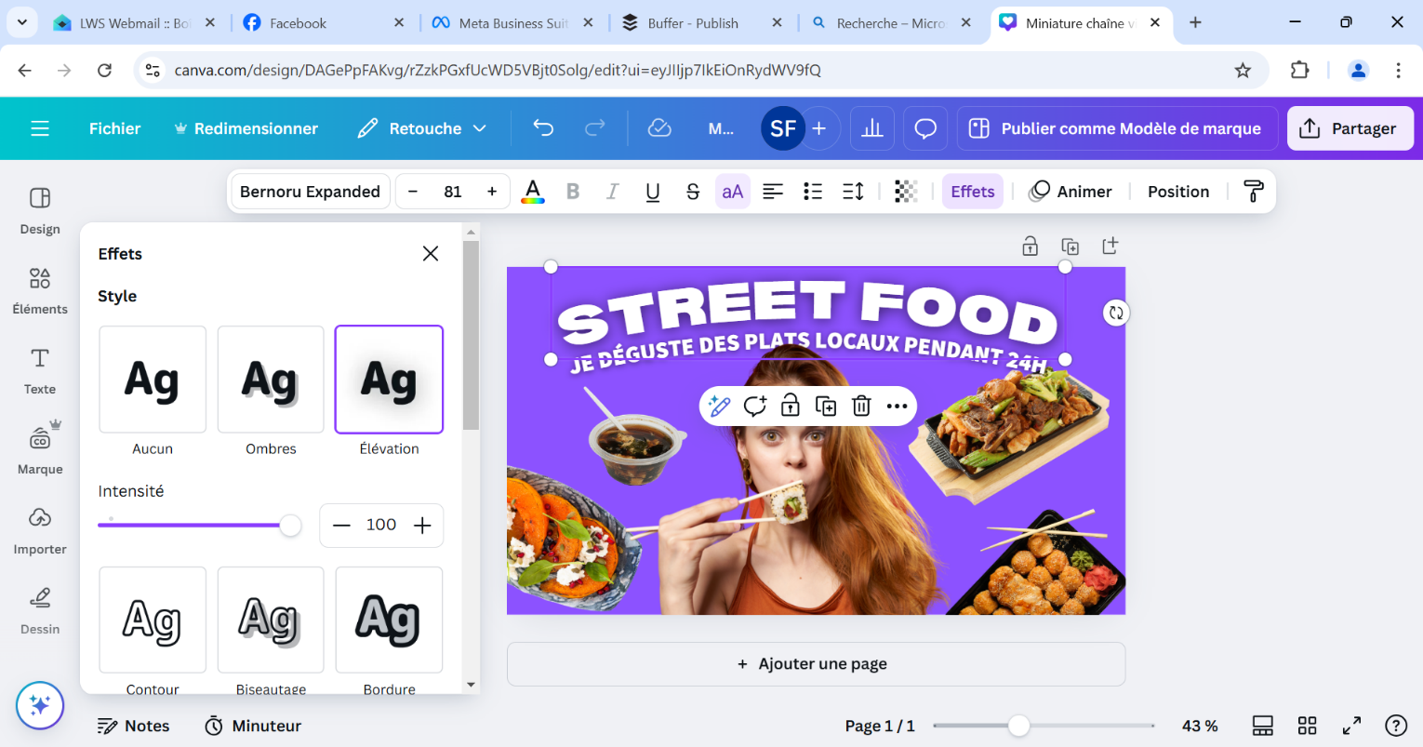
Fonctionnalités principales
Outils de personnalisation : Il est possible de modifier les couleurs, les polices, ajouter des images, des illustrations, des icônes, etc.

Slide 10
MERCI!

